Slide 1
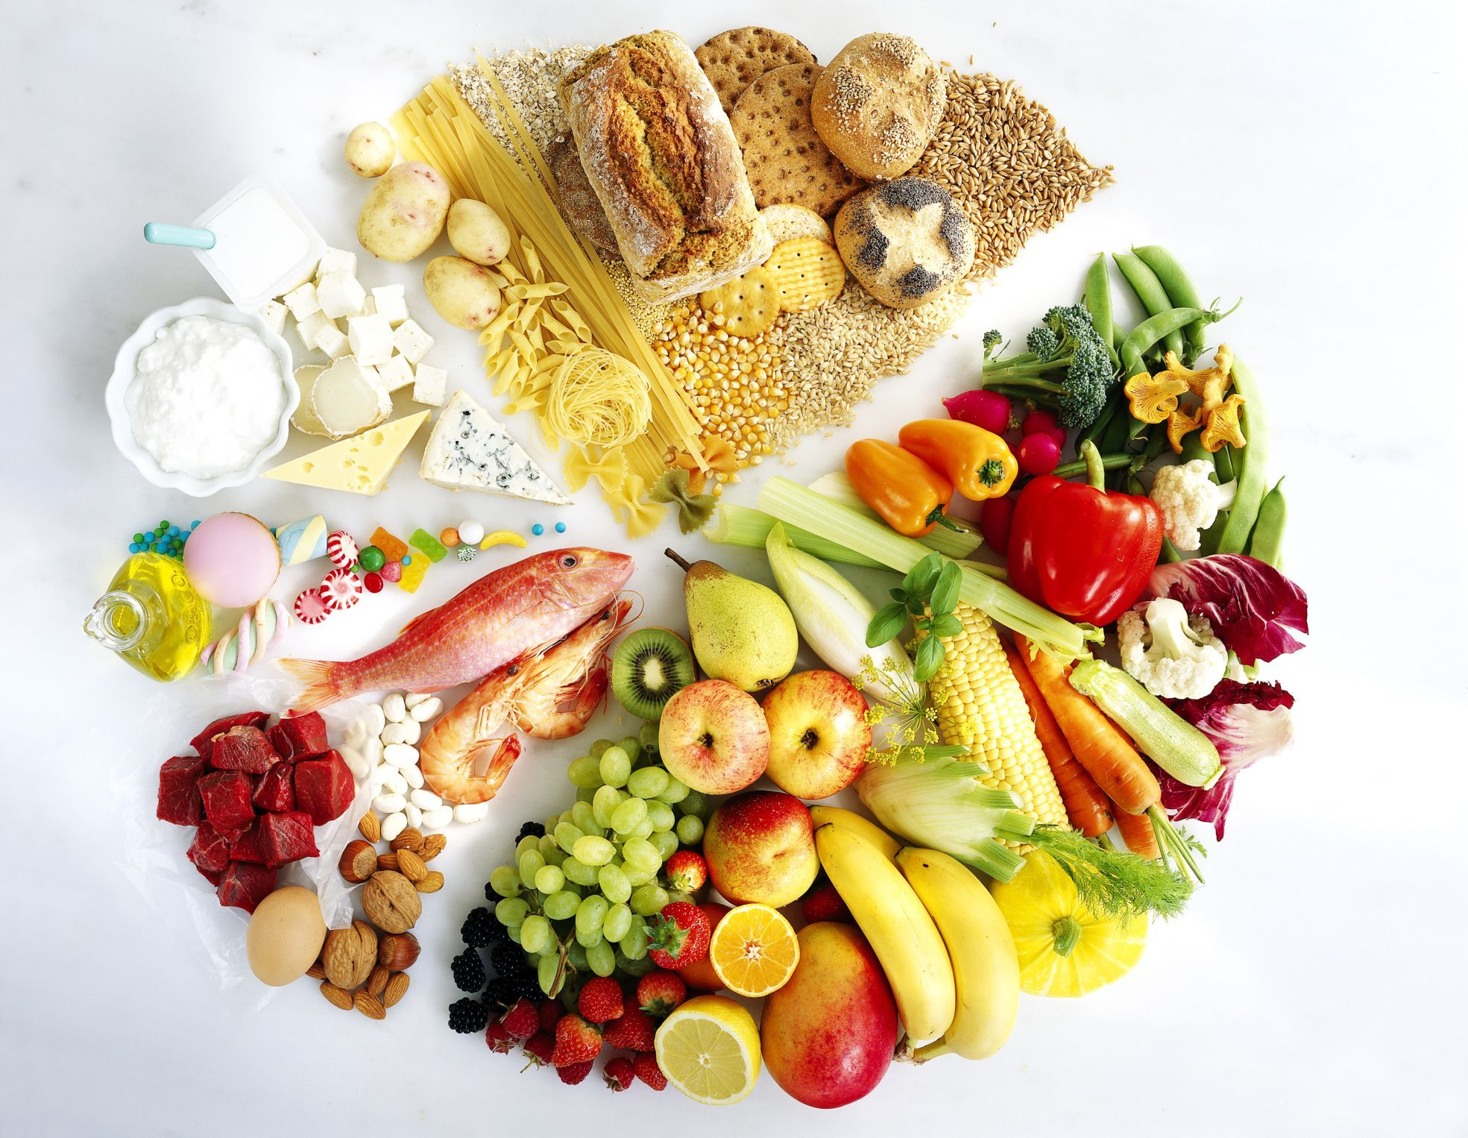
RUTA DE TRABAJO CIENCIAS NATURALES
SEMANA 05 AL 09 ABRIL
1º BÁSICO

Slide 2
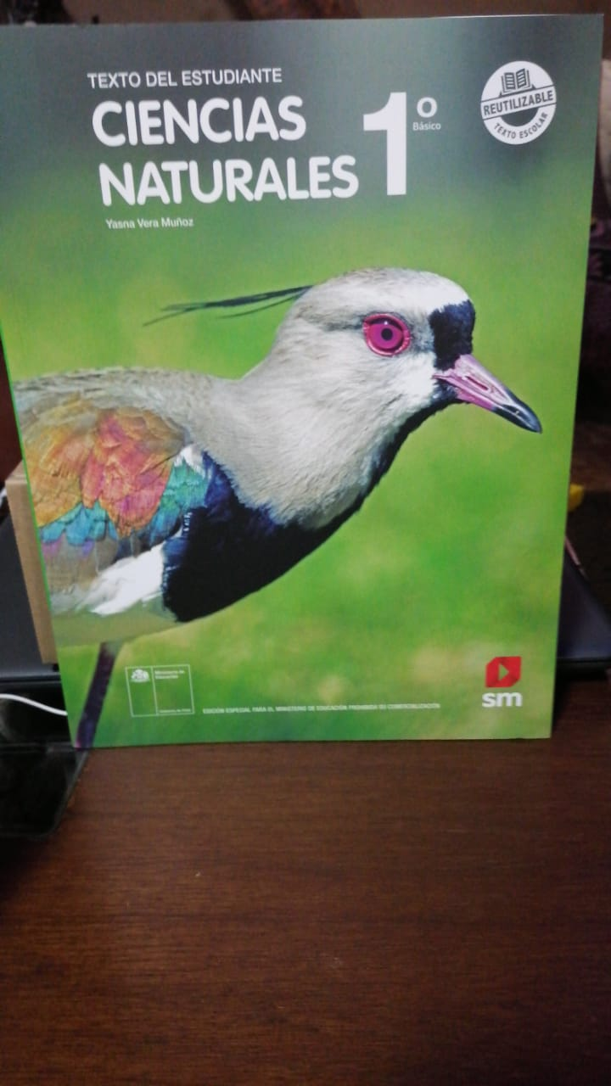
TRABAJAR EN EL LIBRO
CUADERNILLO DE
ACTIVIDADES
COLOR VERDE

Slide 12
TAREA EN CLASES (PÁGINA 15)
IMPORTANTE:
1.- CREAR UN DESAYUNO SALUDABLE
2.- DIBUJAR 4 ALIMENTOS COMO MÍNIMO.
3.- COLOREAR DE FORMA ORDENADA
4.- SUBIR AL BUZÓN
5.- FECHA MÁXIMA DE ENTREGA:
MIÉRCOLES 14 DE ABRIL

Slide 13
TAREA EN CLASES
PÁGINA 22 DEL LIBRO CIENCIAS (MINISTERIO)
MATERIALES
*TIJERAS
*PEGAMENTO

Slide 14
TAREA EN CLASES
RECORTAR LAS IMÁGENES DE LA PÁGINA 103
IMPORTANTE:
1.-RECORTAR LAS IMÁGENES POR LOS BORDES (SOLO LAS QUE DICEN PARA LA PÁGINA 22, EL RESTO LO DEJAN EN EL LIBRO).
2.- PEGARLAS EN EL LUGAR CORRECTO
3.- SUBIRLAS AL BUZÓN CORRESPONDIENTE
4.- FECHA DE ENTREGA MÁXIMA: MIÉRCOLES 14 DE ABRIL

